Slide 1
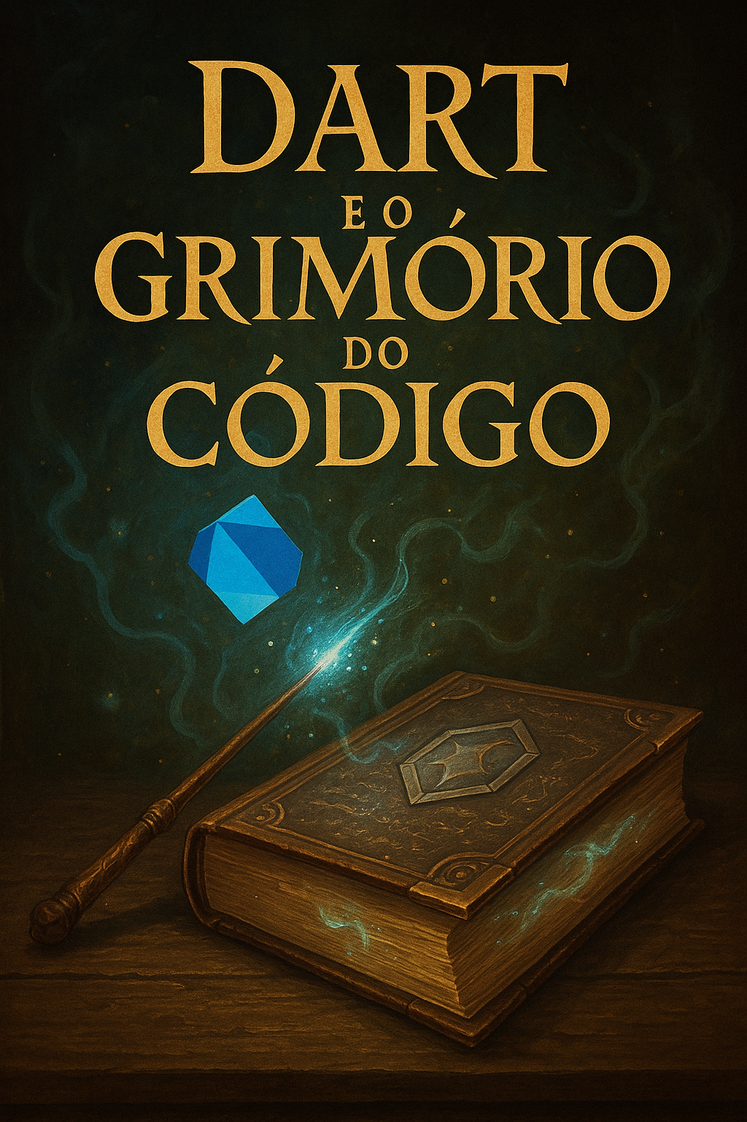

Slide 2
01
Capítulo I – O Despertar do Void
Quando o aprendiz encontra a essência do nada, o caminho do código começa a se revelar.
🜃

Slide 3
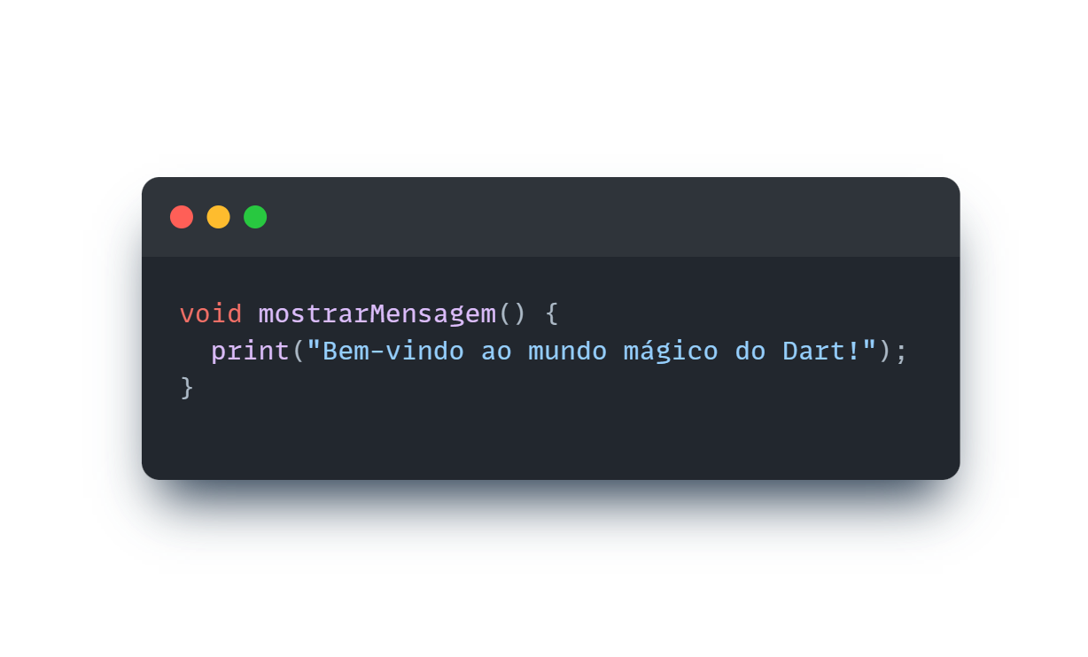
O Despertar do Void
Em Dart, void representa o vazio, ou seja, uma função que não retorna nenhum valor. É como um feitiço que só causa um efeito, sem trazer algo de volta.
03

Slide 4
02
Capítulo II – Feitiços de Sintaxe
Palavras mágicas e invocações que transformam ideias em estrutura.
🜁

Slide 5
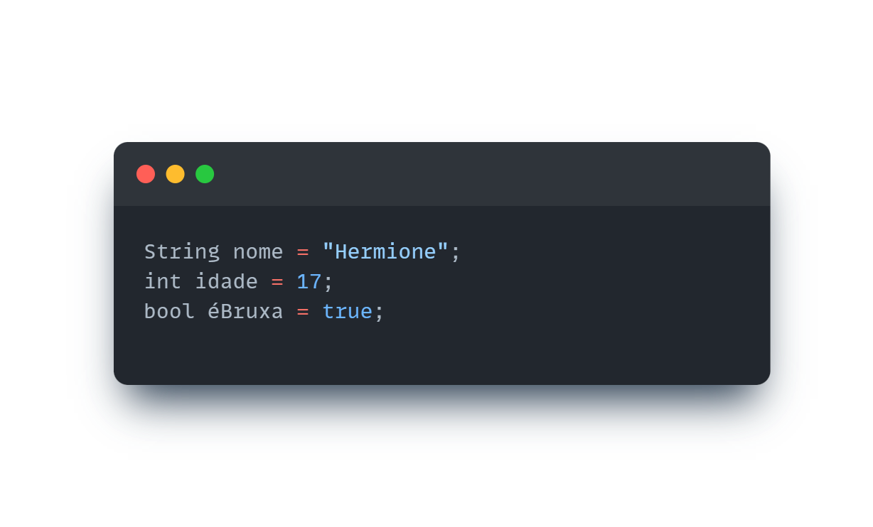
Feitiços de Sintaxe
Em programação, variáveis são como caixas nomeadas para guardar informações. Em Dart, você declara uma variável especificando o tipo de dado que ela irá armazenar, seguido do nome da variável e seu valor.
String nome = "Hermione"; String é para texto.
int idade = 17; int é para números inteiros.
bool éBruxa = true; bool (booleano) é para valores verdadeiro ou falso.
05

Slide 6
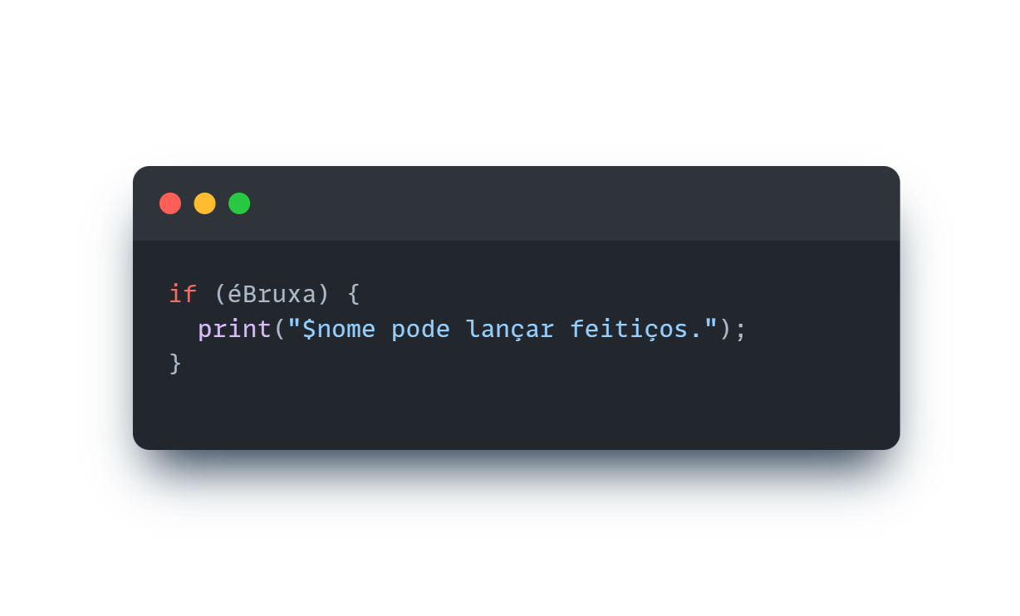
Feitiços de Sintaxe
As condições são essenciais para que seus programas tomem decisões, assim como um bruxo escolhe qual feitiço usar dependendo da situação. O comando principal para isso é o if (se).
if (éBruxa) { print("$nome pode lançar feitiços."); } → Esta linha de código verifica uma condição: se a variável éBruxa for true.
Se a condição dentro dos parênteses () for verdadeira, o código dentro das chaves {} será executado.
06

Slide 7
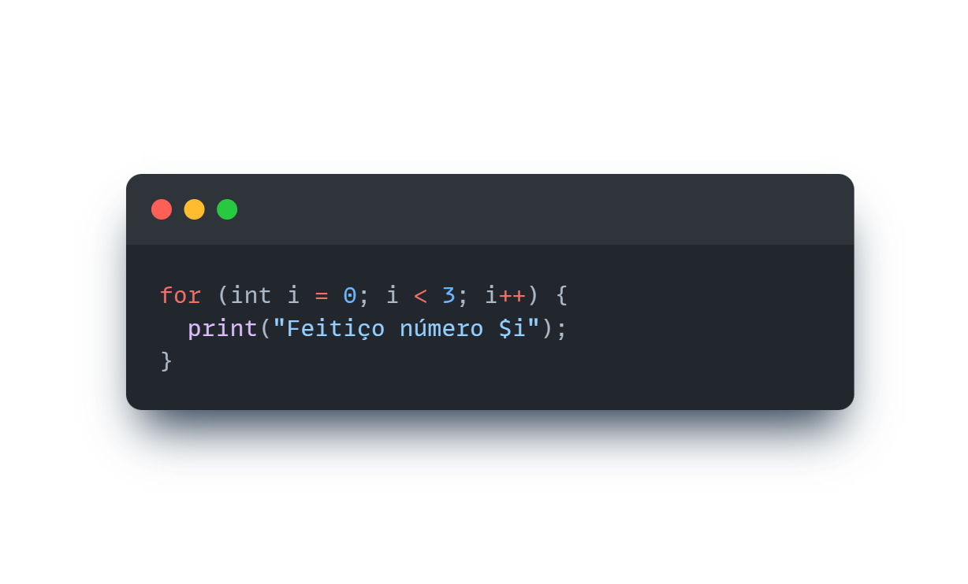
Feitiços de Sintaxe
Os laços (ou loops) são "feitiços" poderosos para automatizar tarefas repetitivas. Em vez de escrever o mesmo código várias vezes, você pode usar um laço para executá-lo repetidamente até que uma condição seja satisfeita. O for é um dos laços mais comuns.
Este for é um laço de repetição que executa um bloco de código várias vezes. Ele tem três partes essenciais, separadas por ponto e vírgula:
int i = 0;: Começa o contador i em zero.
i < 3;: O laço continua enquanto i for menor que 3.
i++;: A cada volta, i aumenta em 1.
07

Slide 8
03
Capítulo III – A Invocação dos Widgets
Criaturas vivas que habitam a interface, moldadas pela vontade do conjurador.
🜂

Slide 9
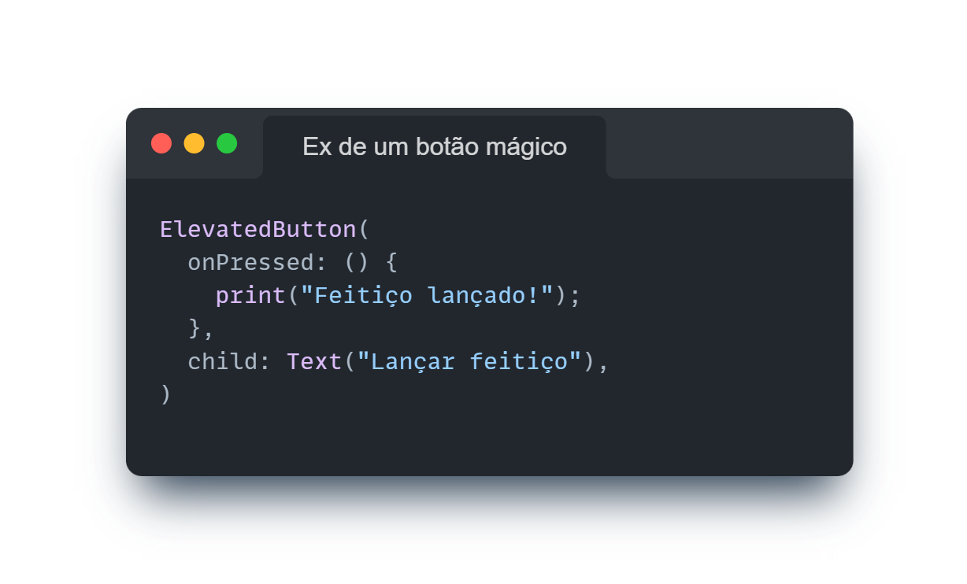
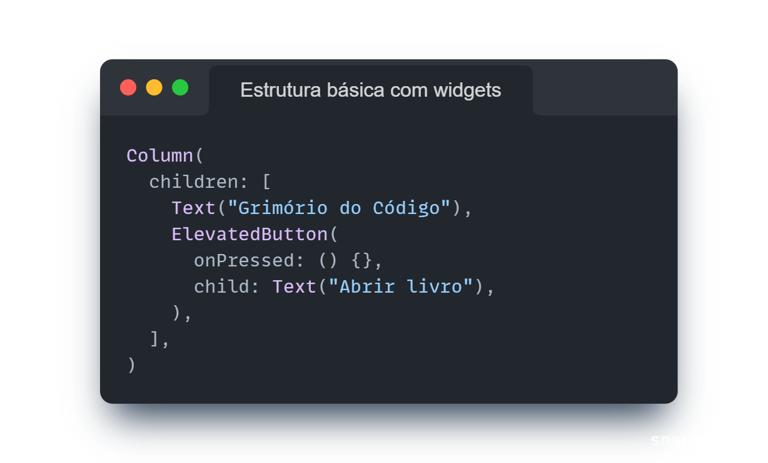
A Invocação dos Widgets
Widgets são os blocos de construção das interfaces no Flutter, framework que usa Dart. Eles podem ser visuais (como botões) ou estruturais (como colunas e linhas).
09

Slide 10
04
Capítulo IV – A Tábua das Funções
Encantamentos reutilizáveis que tornam o aprendiz mais sábio.
🜄

Slide 11
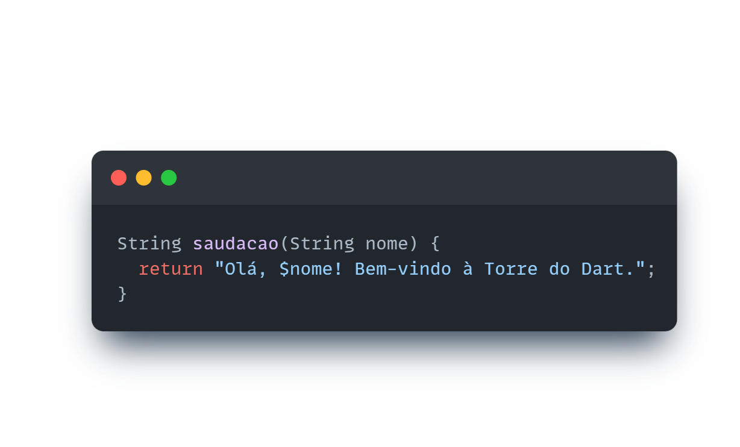
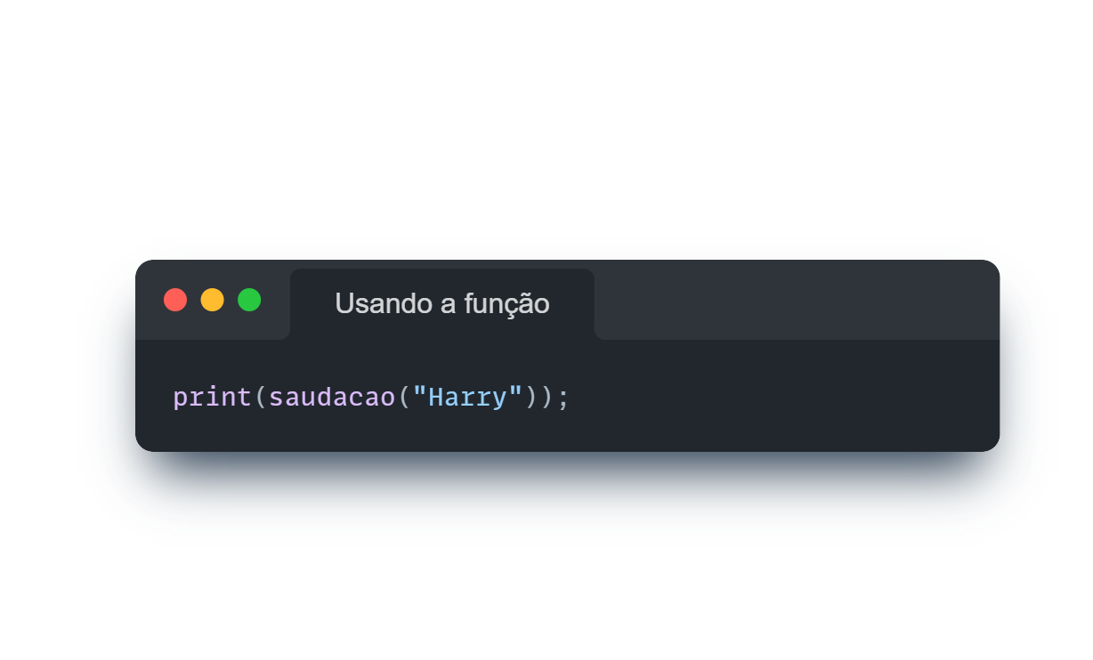
A Tábua das Funções
Funções permitem que você organize e reutilize códigos. É como guardar um feitiço no pergaminho para usá-lo sempre que precisar.
11

Slide 12
AGRADECIMENTOS

Slide 13

E-book criado exclusivamente por IA, sem validação humano.
Criado para fins didáticos.
https://github.com/math20122004

